Slide 1
Краевое государственное автономное учреждение социального обслуживания «Уссурийский реабилитационный центр для лиц с умственной отсталостью»
Творческий мастер класс по подготовке
тематической фотозоны
по теме: «Весна- красна- 2020»
Цель: Развитие творческого потенциала воспитанников.
Задачи:
Научить, использовать цветную бумагу для изготовления цветов , бабочек для создания фотозоны;
Формирование положительных эмоций и хорошего настроения;
Развитие интереса к ручному труду;
Развитие мелкой моторики.
Творческий мастер класс подготовила и провела воспитатель первой квалификационной категории
Усольцева Е. П.

Slide 2
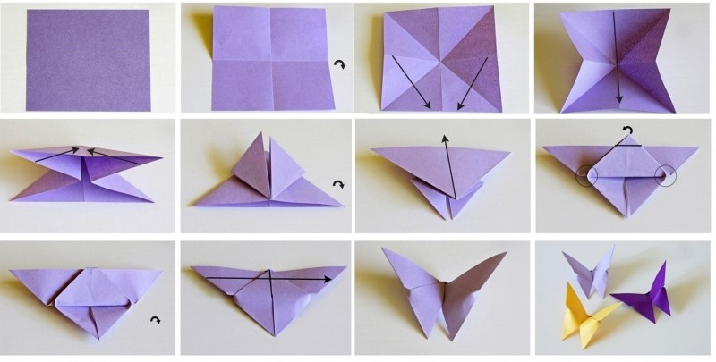
Инструкция по изготовлению бабочки

Slide 3
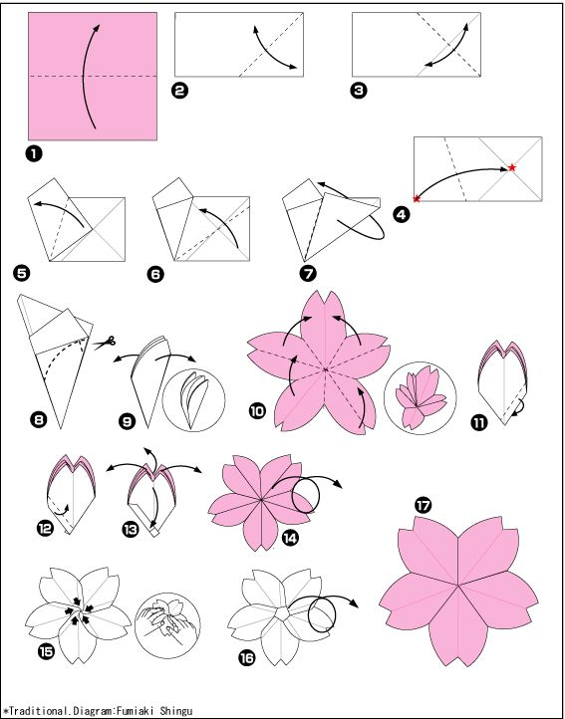
Инструкция по изготовлению
цветов

Slide 4
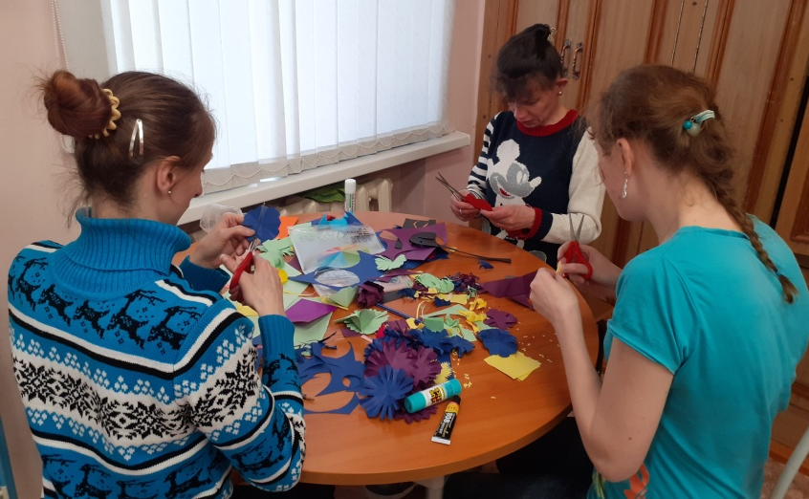
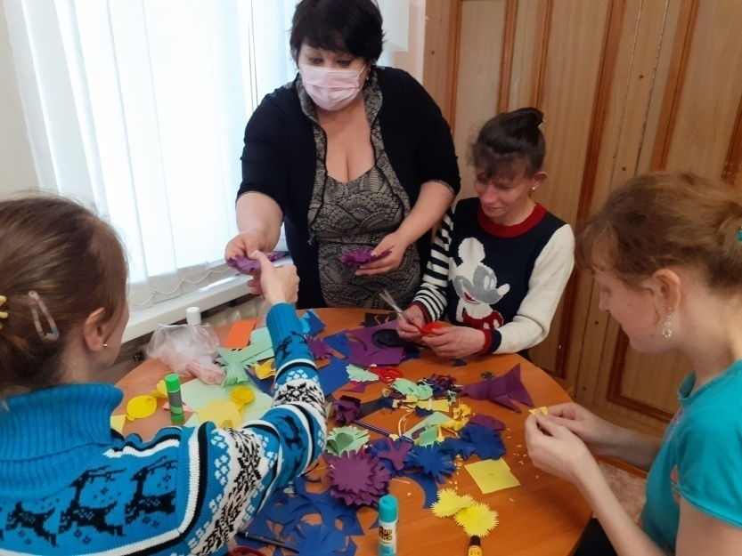
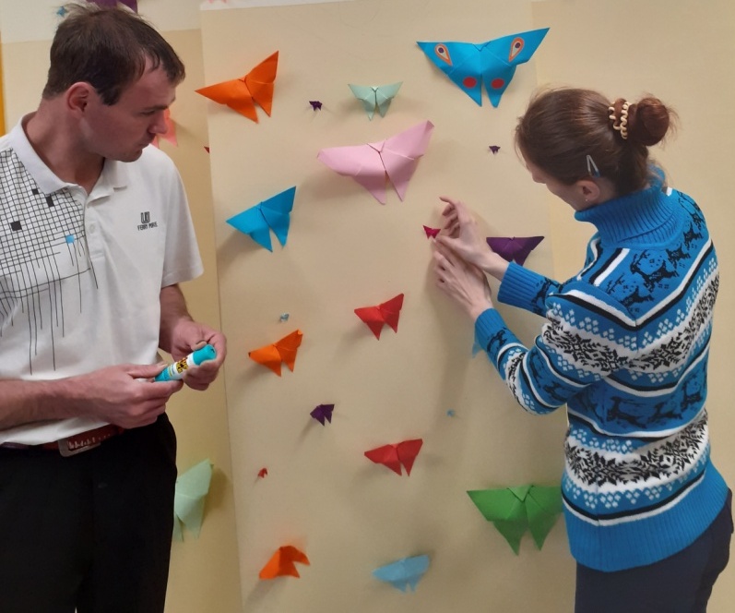
Группа «Лидеры»
Подготовка фотозоны
«Весна- красна- 2020»
Используем технологии:
1.
«Бумага пластика»
2.
«Модульное оригами»

Slide 5
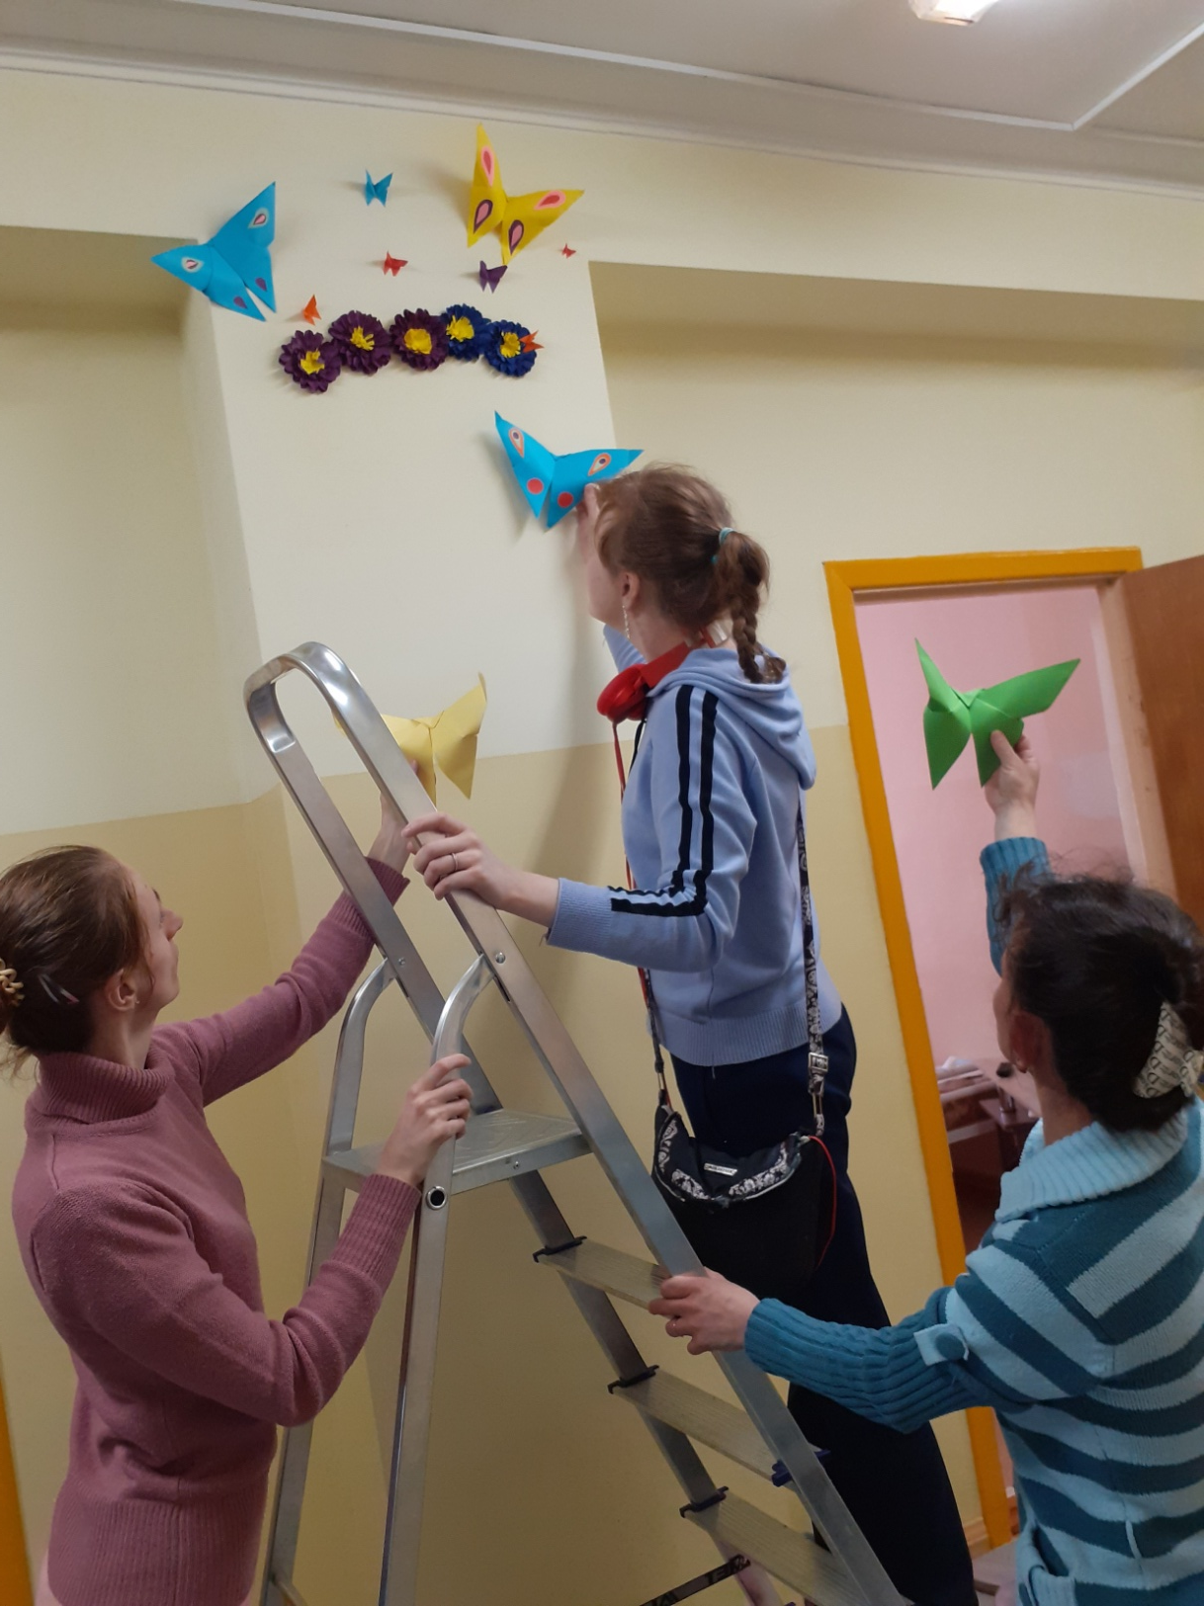
Лозунг творческой мастерской :
«Учись у Весны. Расцветай!»

Slide 6

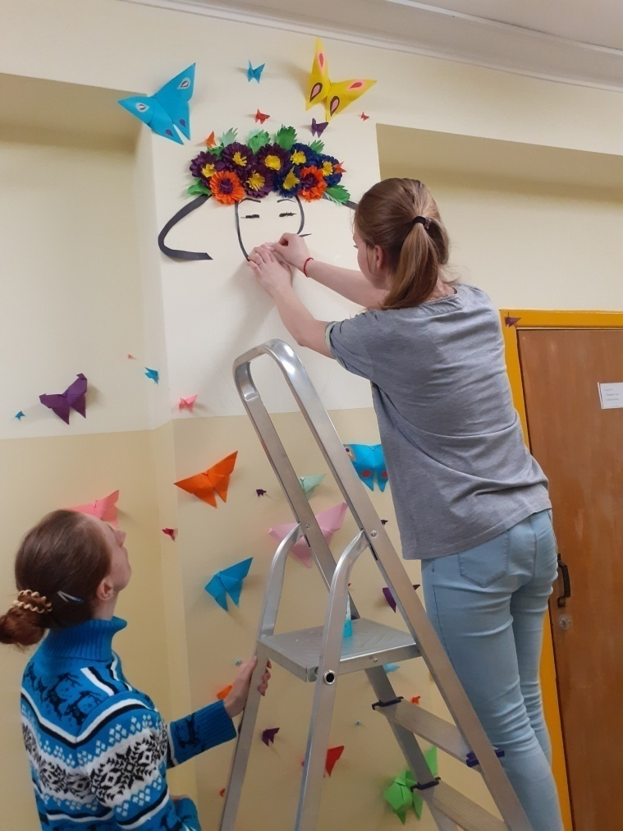
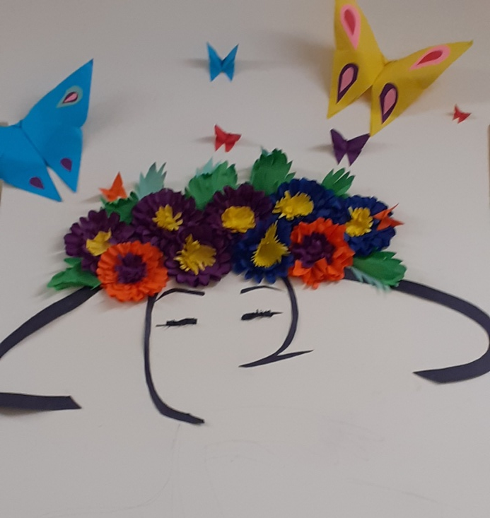
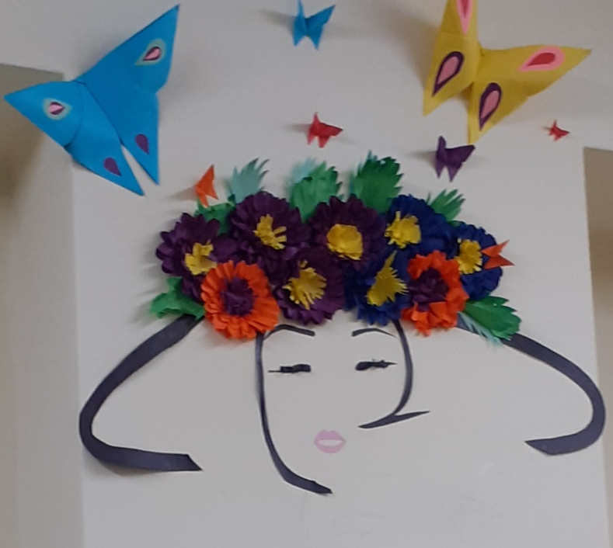
Учись у Весны. Расцветай!

Slide 7
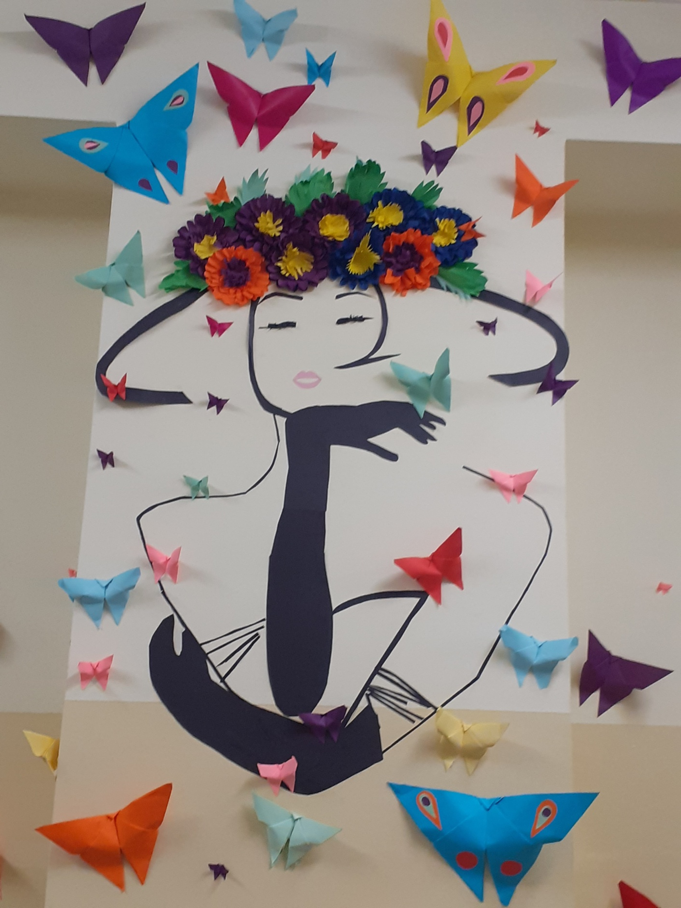
Учись у Весны. Расцветай!

Slide 8
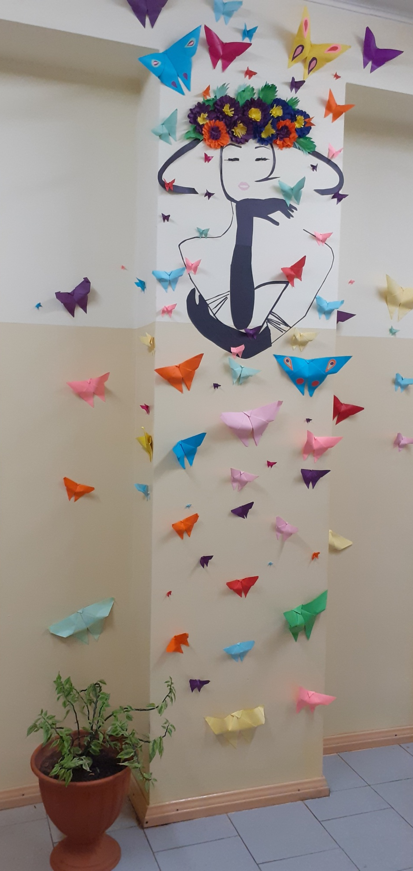
Учись у Весны. Расцветай!

Slide 9
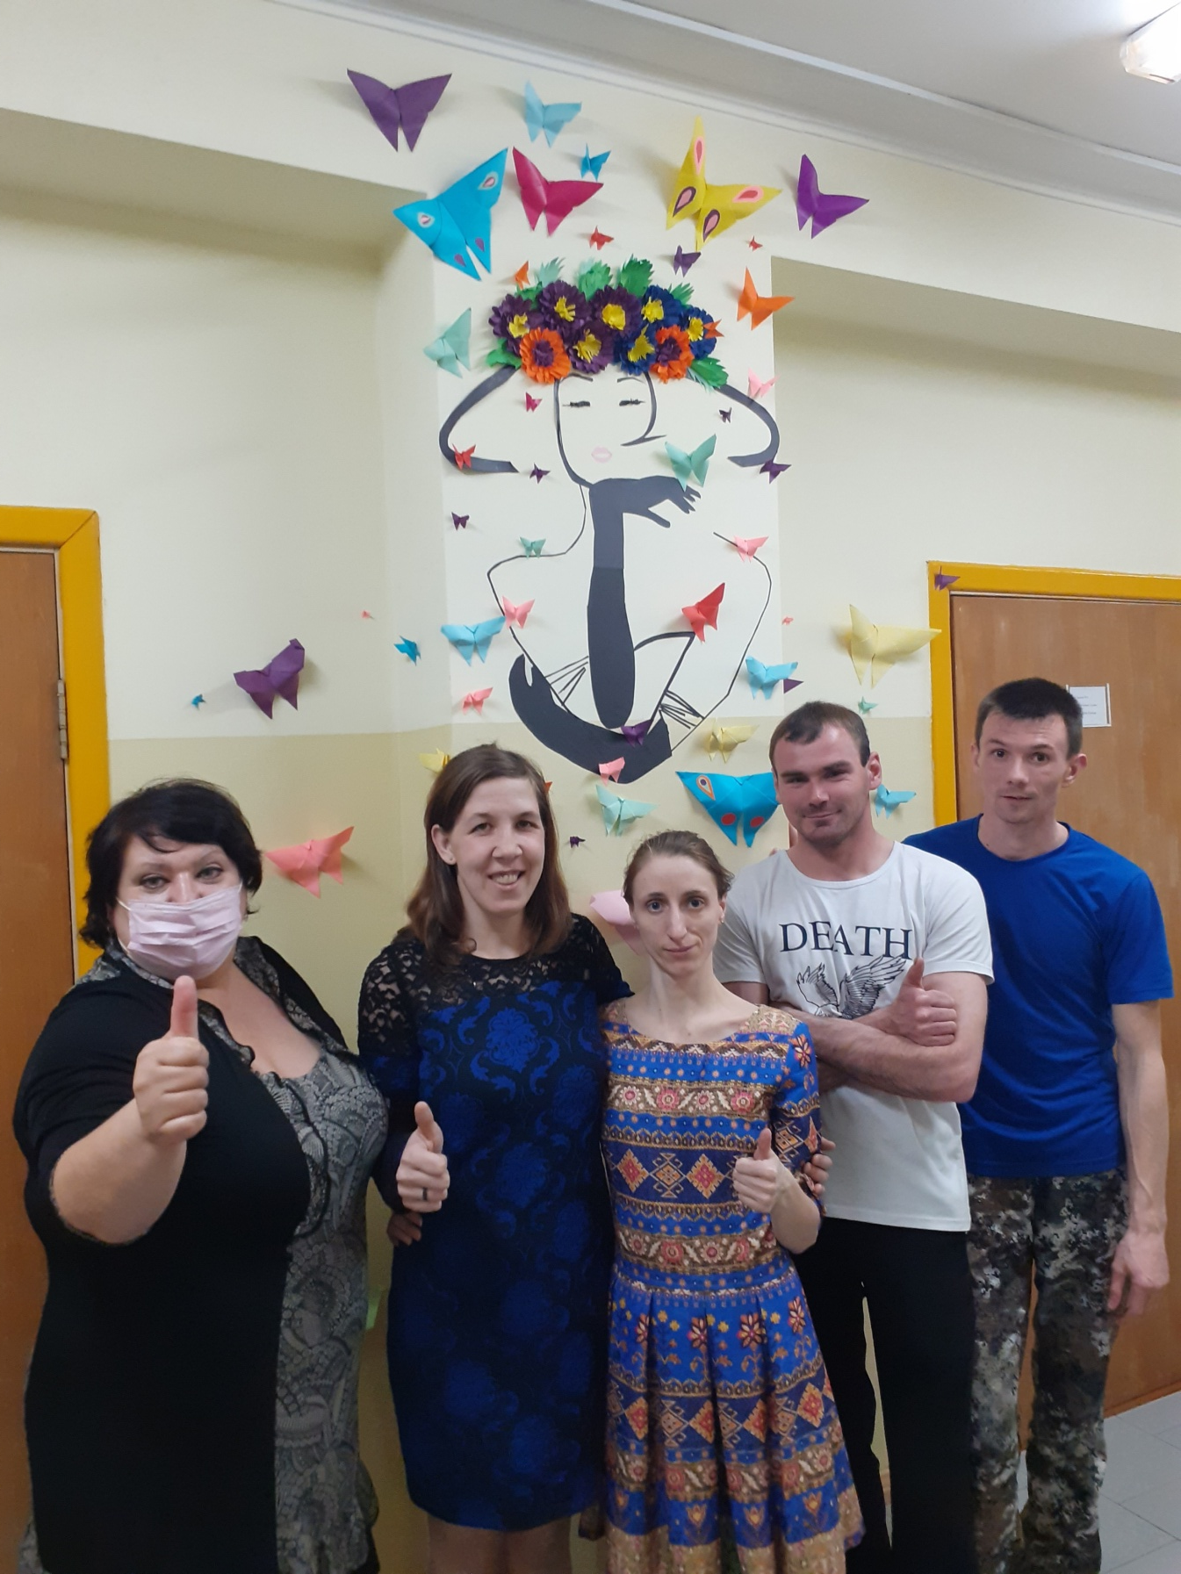
Учись у Весны. Расцветай!

Slide 10
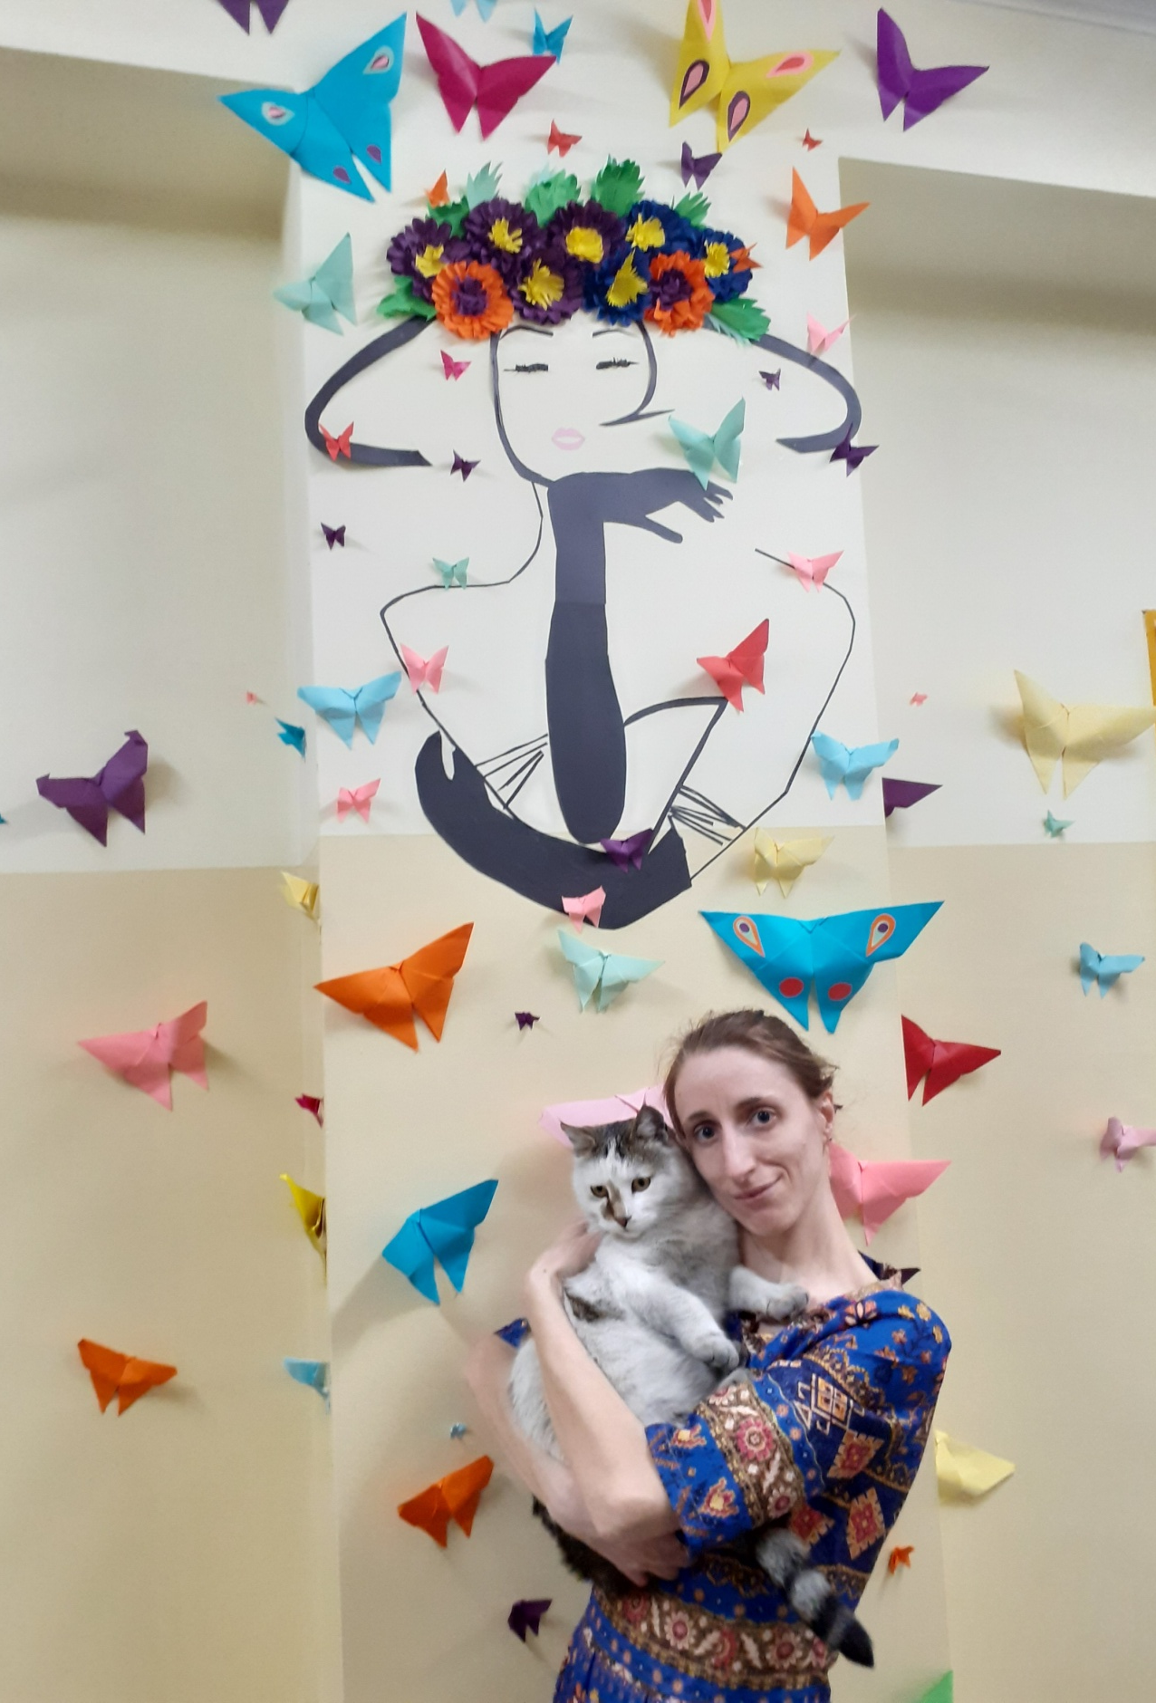
Учись у Весны. Расцветай!

Slide 11
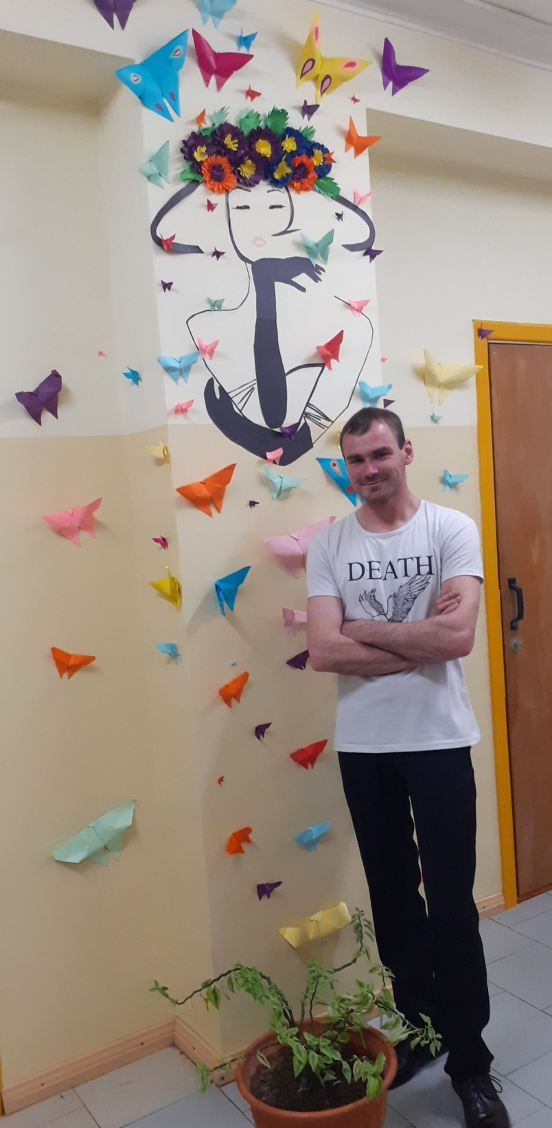
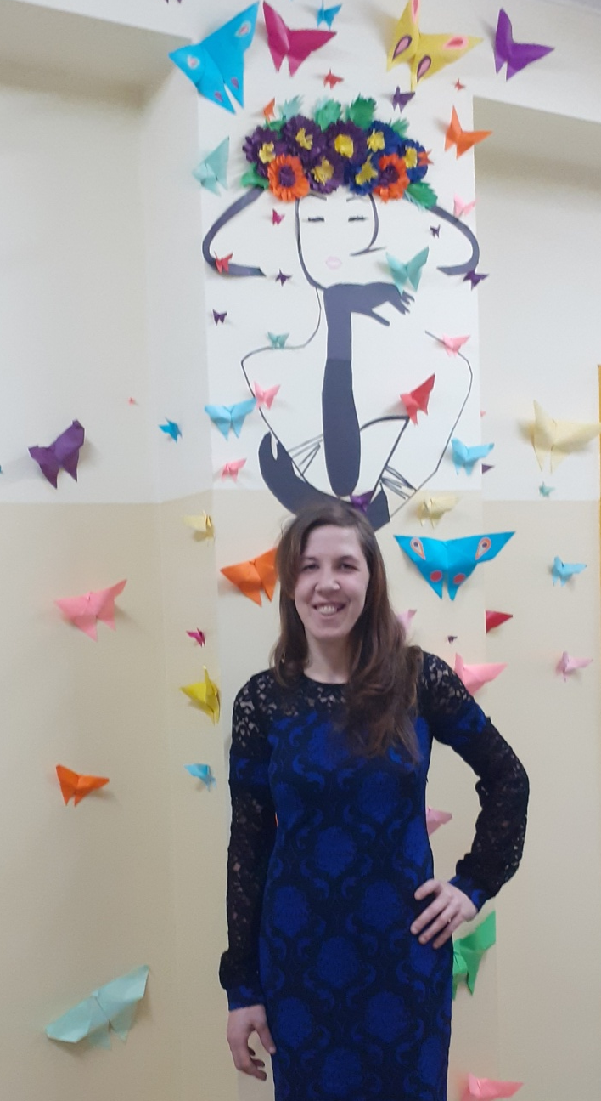
Учись у Весны. Расцветай!

Slide 12
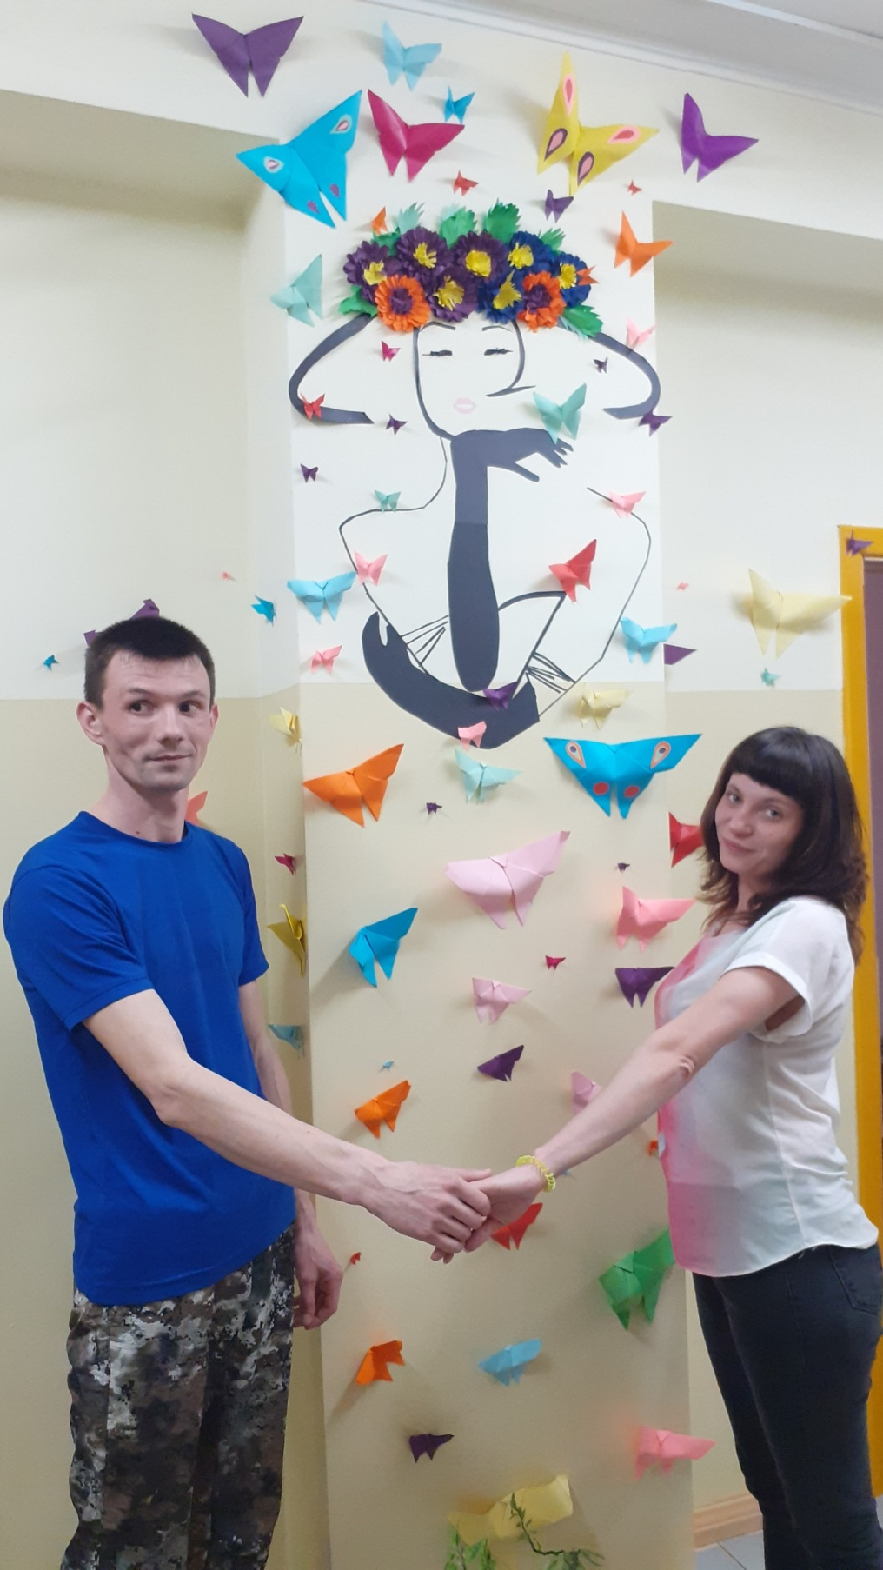
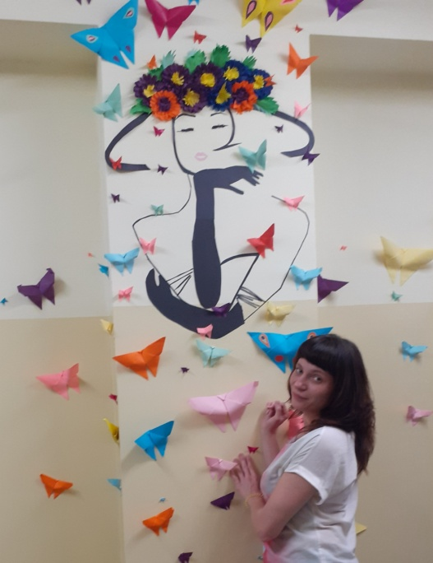
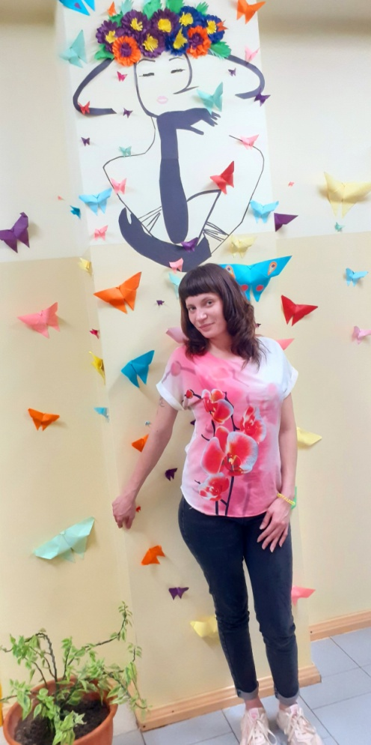
Учись у Весны. Расцветай!

Slide 13
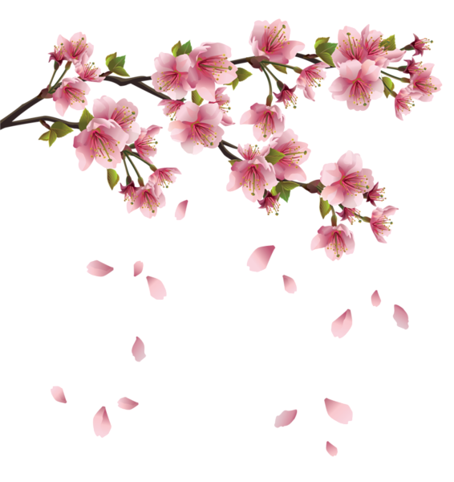
Учись у Весны. Расцветай!

